Slide 1
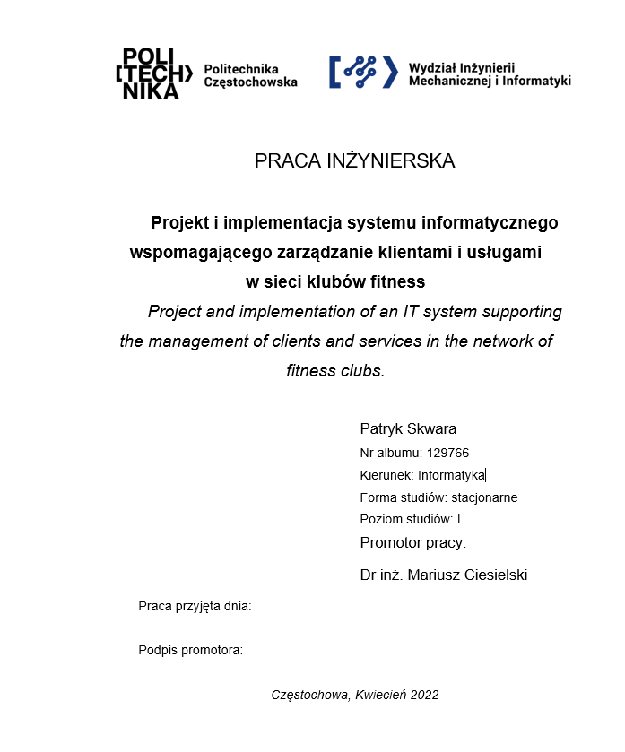

Slide 2
Cel i zakres pracy
Cel i zakres pracy
Celem niniejszej pracy było zaprojektowanie i zaimplementowanie systemu informatycznego mającego na celu wspomaganie zarządzania w sieci klubów fitness w zakresie usług i klientów. System jest przeznaczony dla pracowników na stanowisku recepcjonisty. Do stworzenia systemu wykorzystano: bibliotekę języka JavaScript – React.js, Express.js do obsługi warstwy serwerowej, bazę danych MongoDB oraz inne narzędzia.
Zakres pracy obejmuje:
poznanie wymagań i potrzeb branży fitness,
wybór odpowiednich narzędzi informatycznych,
wybór i opis wykorzystanych technologii,
przedstawienie wymagań funkcjonalnych i niefunkcjonalnych,
opracowanie diagramu przypadków użycia z wykorzystaniem języka UML,
zaprojektowanie i opis struktury bazy danych z uwzględnieniem tabel,
zaprojektowanie układu kompozycji aplikacji,
implementację aplikacji,
prezentację aplikacji pod kątem funkcjonalności,
przedstawienie propozycji dalszego rozwoju aplikacji.

Slide 3
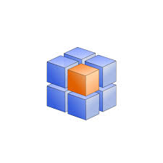









Slide 4
Wymagania aplikacji
Wymagania funkcjonalne
rejestracja klienta – Administrator, użytkownik,
edycja danych osobowych – Administrator, użytkownik,
przeglądanie klientów – Administrator, użytkownik,
wyszukiwanie klientów – Administrator, użytkownik,
aktualizacja karnetu – Administrator, użytkownik,
rejestracja wizyt - Administrator, użytkownik,
przegląd wizyt - Administrator, użytkownik,
zmiana statusu - Administrator, użytkownik,
przeglądanie sprzętu - Administrator, użytkownik,
dodanie nowej pozycji - Administrator, użytkownik,
edycja pozycji - Administrator, użytkownik,
przeglądanie pracowników - Administrator, użytkownik,
podgląd wydarzeń - Administrator, użytkownik,
przeglądanie wydarzeń - Administrator, użytkownik,
dodanie wydarzenia - Administrator, użytkownik,
edycja wydarzenia - Administrator, użytkownik,
podgląd szczegółowych informacji - Administrator, użytkownik,
usuwanie wydarzenia - Administrator, użytkownik,
przeglądanie produktów - Administrator, użytkownik,
dodanie pozycji - Administrator, użytkownik,
aktualizowanie stanu - Administrator, użytkownik,
przegląd danych osobowych - Administrator, użytkownik,
zmiana zdjęcia profilowego - Administrator, użytkownik,
zmiana hasła - Administrator, użytkownik,
zmiana adresu e-mail - Administrator, użytkownik,
przeglądanie użytkowników – Administrator,
rejestracja - Administrator,
usuwanie konta użytkownika – Administrator.

Slide 5
Wymagania aplikacji
Wymagania niefunkcjonalne
Użytkownik aplikacji nie powinien musieć przeładowywać strony po dokonaniu jakichkolwiek zmian. W związku z tym w aplikacji została wykorzystana technologia Single Page Application przy użyciu biblioteki React.js.
W momencie uruchomienia aplikacji wszelkie potrzebne dane zostają pobrane za pośrednictwem aplikacji serwerowej z bazy danych.
Użytkownik podczas logowania powinien mieć automatycznie generowany token dostępowy.
Użytkownik w momencie logowania do aplikacji jest zweryfikowany przez serwer w taki sposób, aby mógł zalogować się tylko za pośrednictwem swojego konta widniejącego w bazie danych.
Hasła wszystkich użytkowników powinny zostać zaszyfrowane.
Aplikacja jest elastyczna, przejrzysta i prosta w obsłudze. Trzeba pamiętać, że z aplikacji będą korzystać osoby niezwiązane z dziedziną informatyki.
Wszelkie zmiany w aplikacji są odnotowane i zapisane w bazie danych tak, aby po ponownym zalogowaniu się do aplikacji nie utracić wprowadzonych zmian.
Szczególne pola formularzy są objęte walidacją, aby uchronić
aplikację przed niechcianymi danymi.
Podczas wylogowania się z aplikacji token uwierzytelniający
jest usuwany z pamięci podręcznej, dzięki czemu użytkownik
nie może powrócić do aplikacji wykorzystując przycisk „wstecz”.
Tylko jeden użytkownik może być zalogowany w aplikacji
w czasie rzeczywistym.

Slide 6
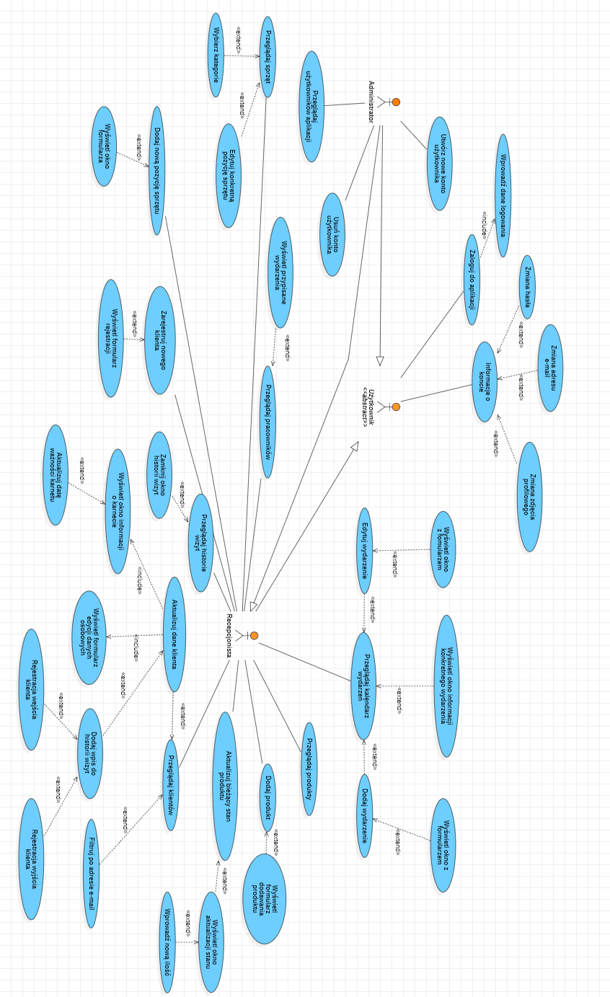
Diagram przypadków użycia

Slide 7
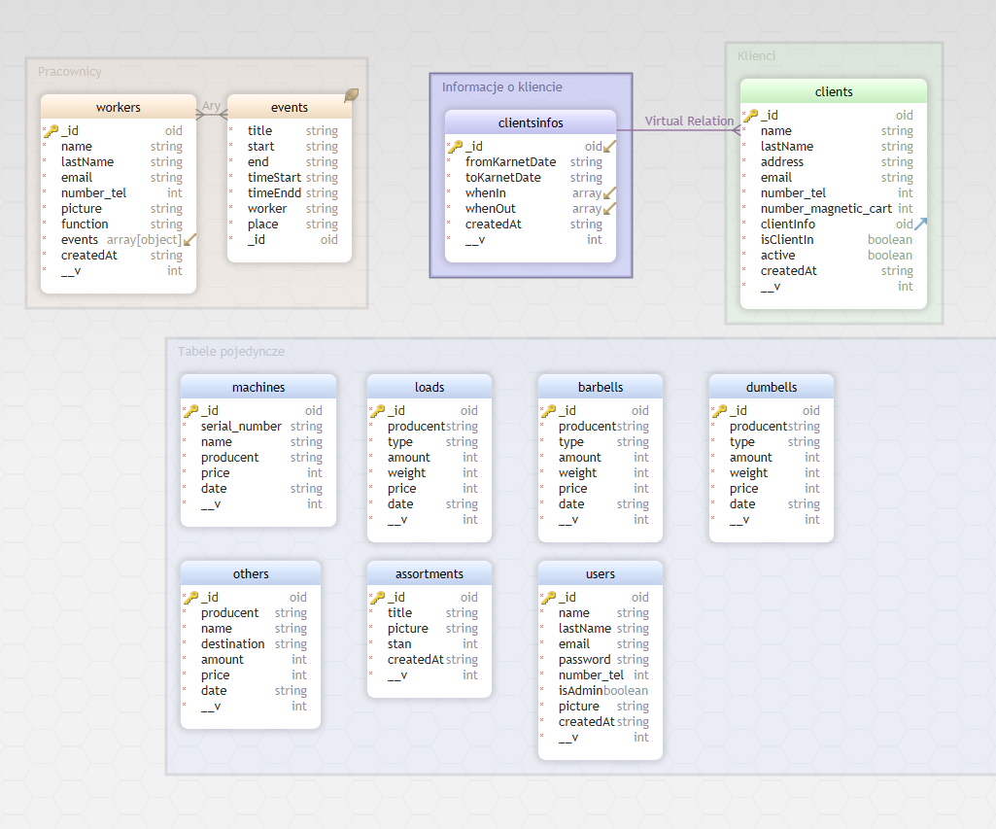
Struktura bazy danych

Slide 8
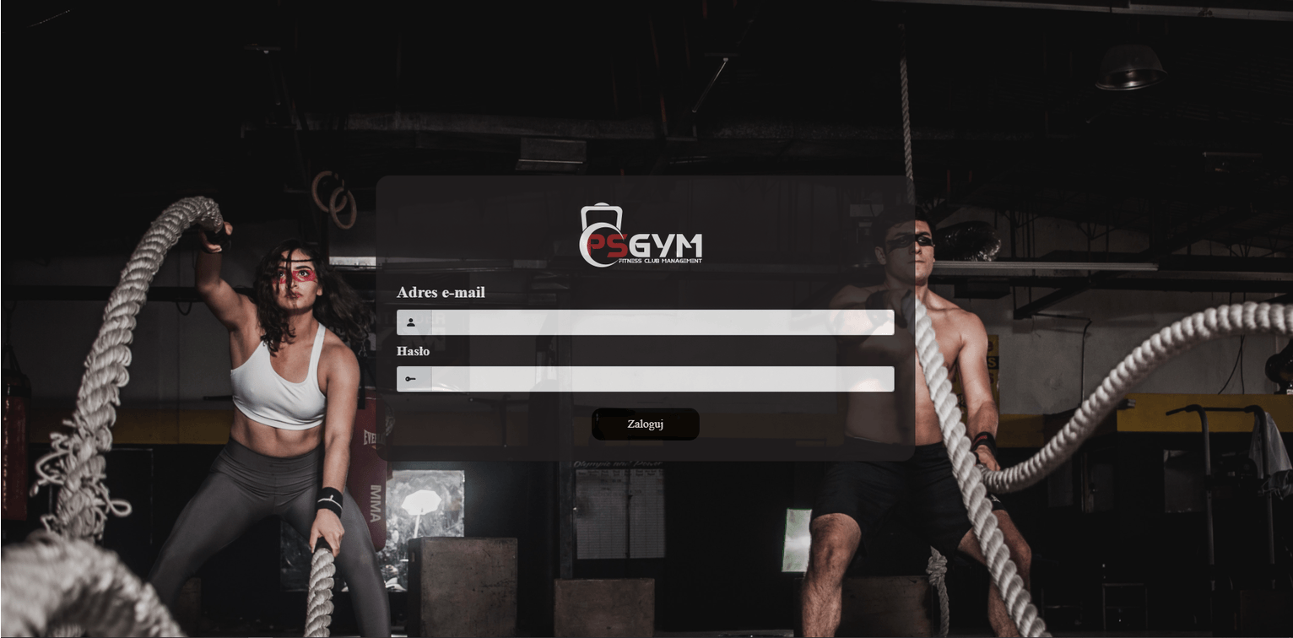
Logowanie

Slide 9
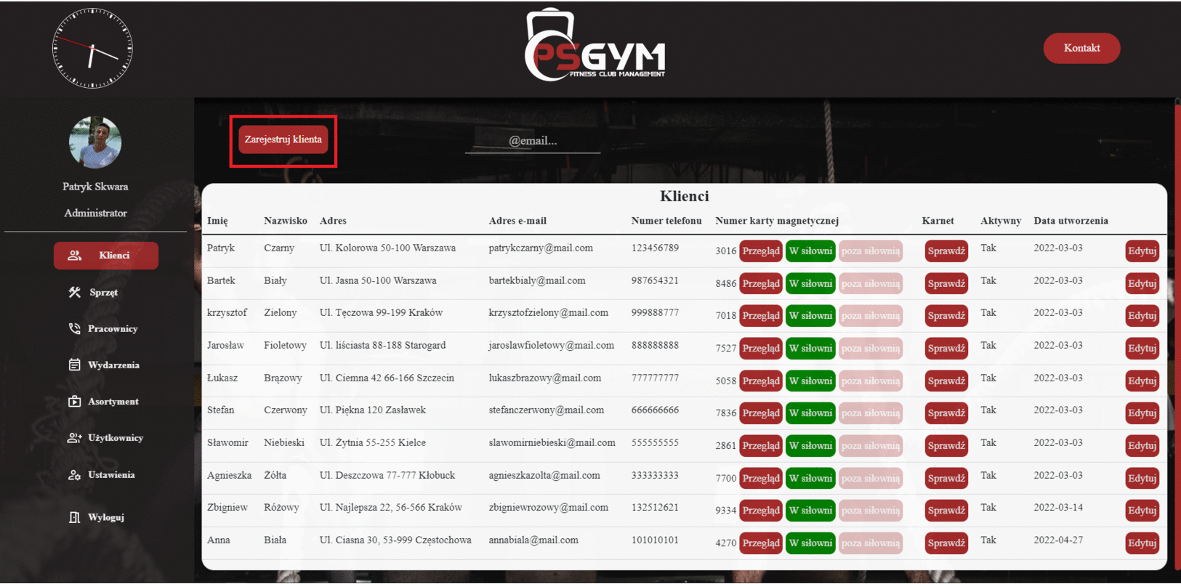
Zakładka „Klienci”

Slide 10
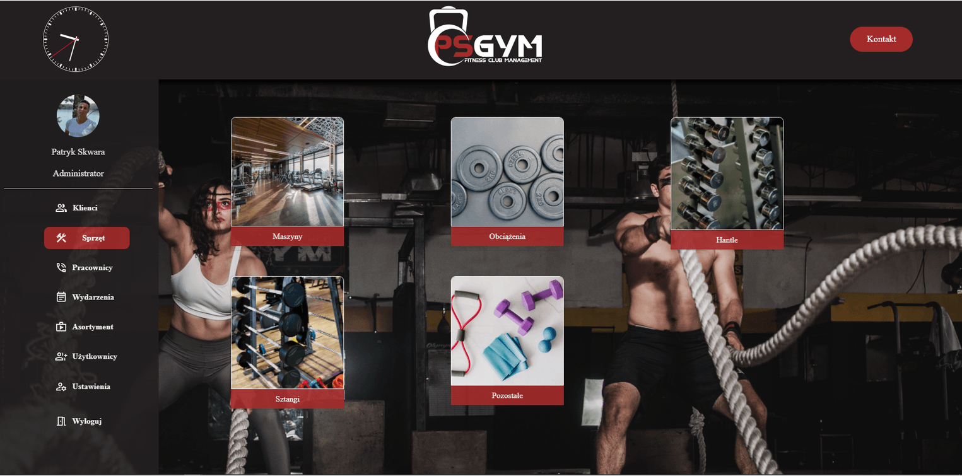
Zakładka „Sprzęt”

Slide 11
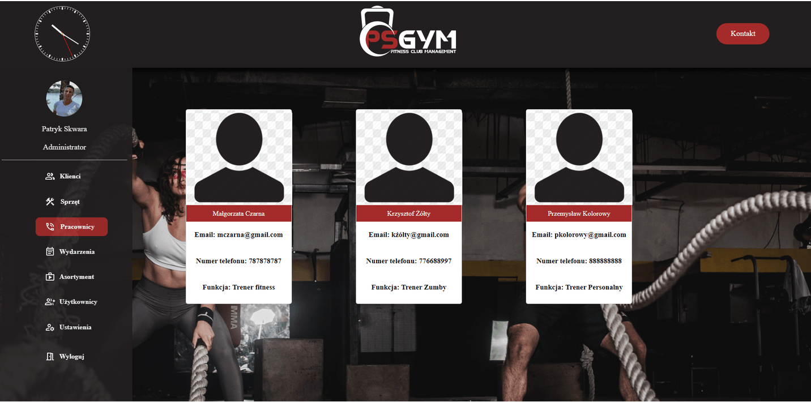
Zakładka „Pracownicy”

Slide 12
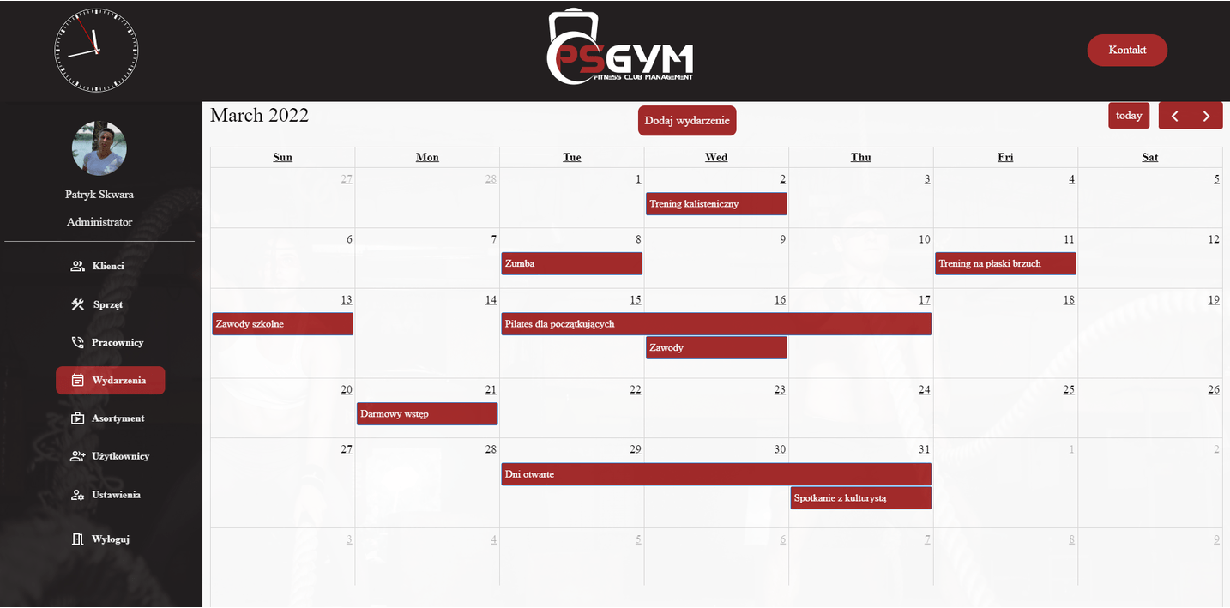
Zakładka „Wydarzenia”

Slide 13
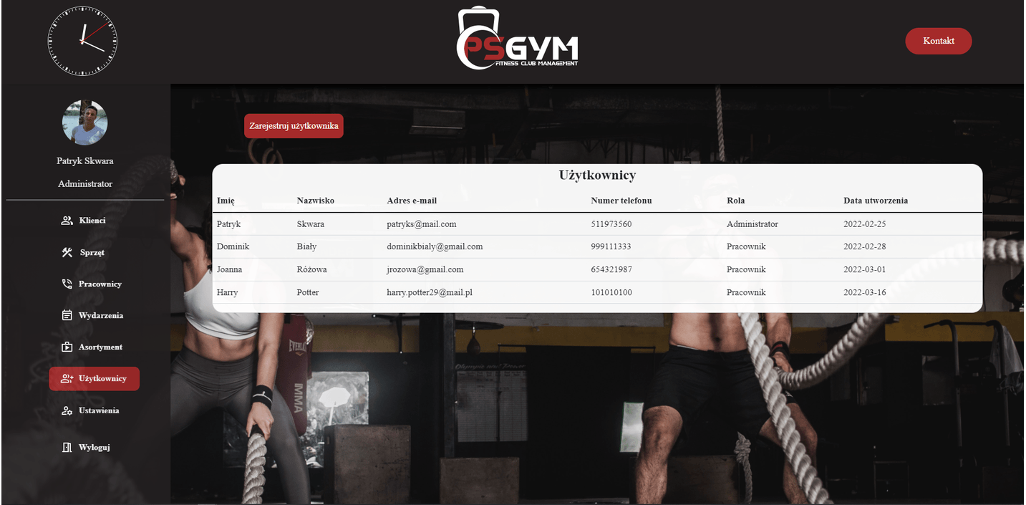
Zakładka „Użytkownicy”

Slide 14
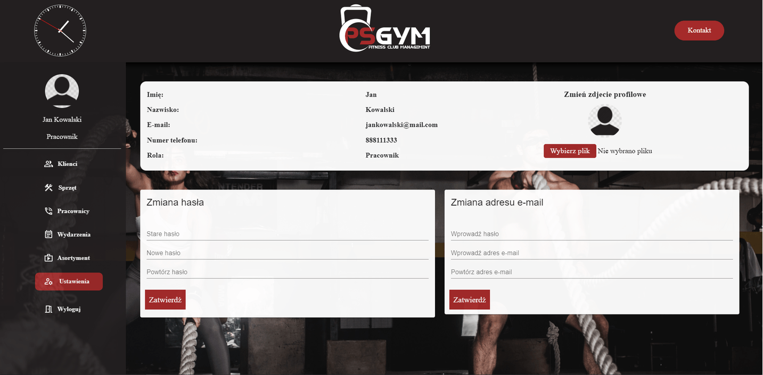
Zakładka „Ustawienia”

Slide 15
Wnioski
System został stworzony zgodnie z założeniami.
System jest tak samo wydajny przy dużej ilości danych.
Nowy użytkownik jest w stanie łatwo się odnaleźć w aplikacji za sprawą łatwego oraz intuicyjnego interfejsu.

